Slide 1
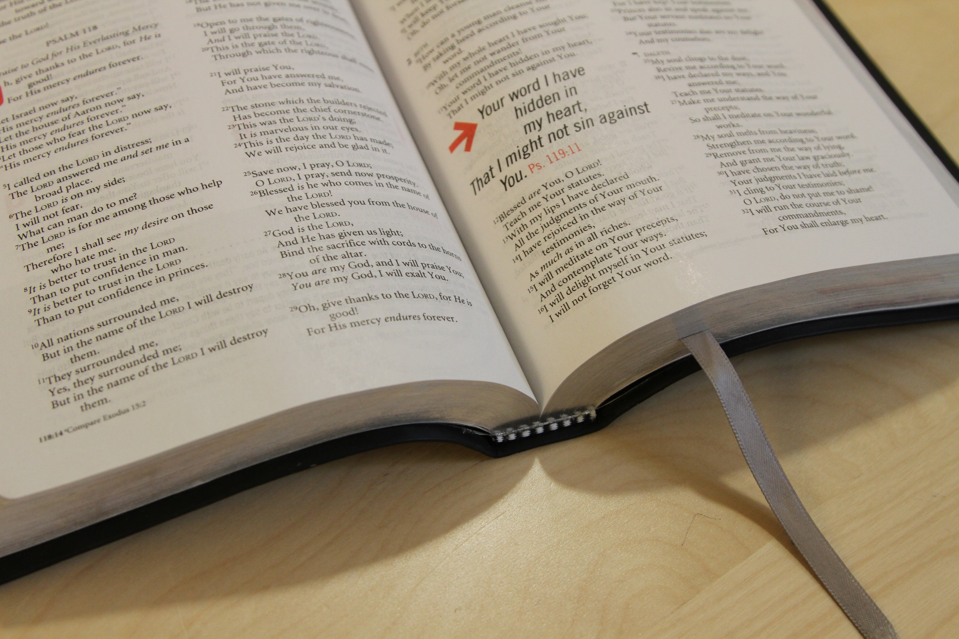
9굴
실시간 영어사전

Slide 2


수요자
일반인
학생

Slide 3


유사 서비스
구글
파파고
Notes:
광복이

Slide 4
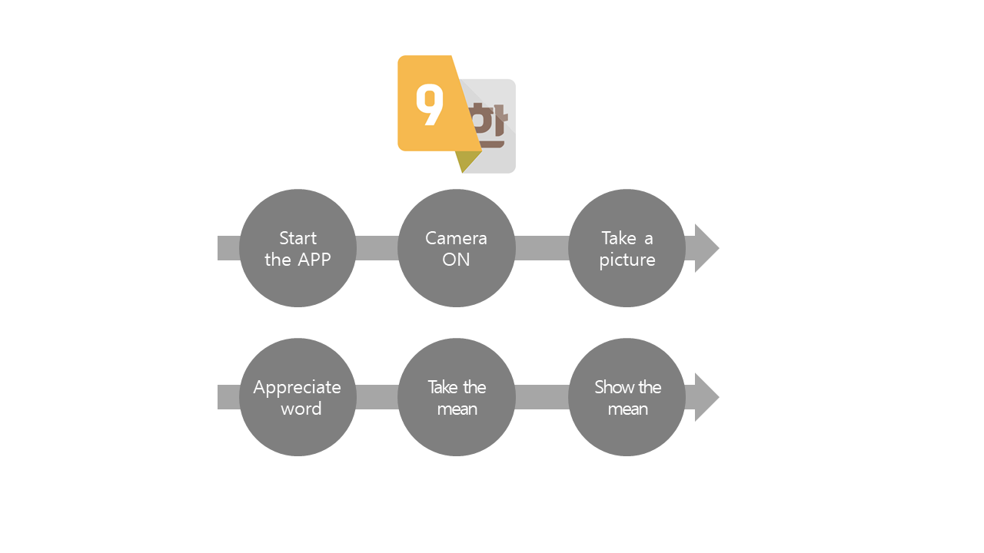
프로그램 순서도

Slide 5
예상되는 오류
Error
인식 불가

Slide 6

해결 방안
다시 캡처해주세요

